Slide 3
Aspecte metodologice (I)
Cercetare cantitativă - prin intermediul sondajului de opinie în bază de chestionar.
Tehnica de cercetare: sondaj reprezentativ pentru grupul țintă în baza anchetei pe bază de chestionar.
Grup țintă: cetățeni cu vârsta peste 18 ani, locuitori permanenți ai suburbiilor municipiului Chișinău.
Instrument: chestionar structurat, multi-tematic.
Limba de intervievare: română și rusă.
Metoda de colectare a datelor: față în față (CAPI).
Analiza datelor / modalitatea de prelucrare a datelor: SPSS – software specializat de analiză a datelor.

Slide 4
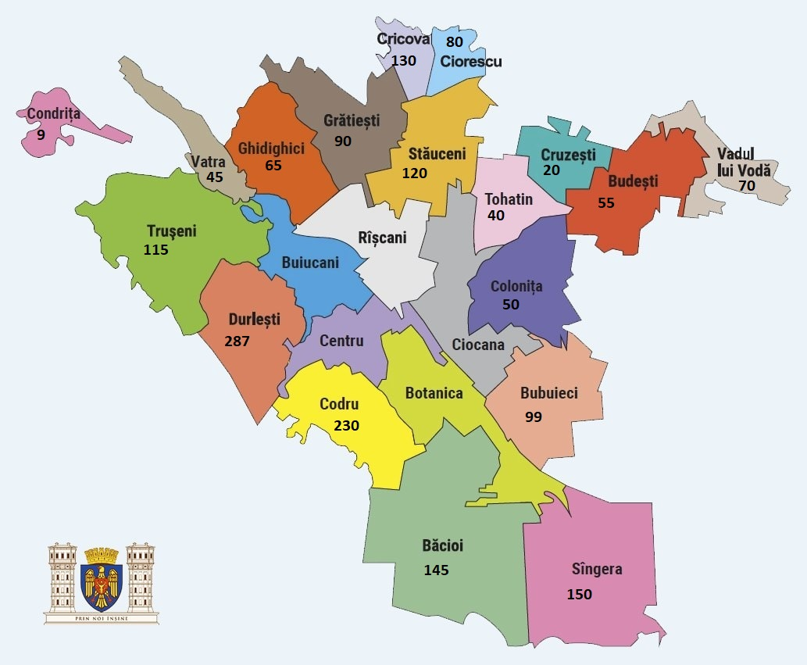
Aspecte metodologice (II)
Reprezentativitate: eșantion este reprezentativ pentru populația 18+ din fiecare din cele 18 suburbii ale municipiul Chișinău.
Strategia de eșantionare:
Stratificată: asigură că subgrupurile (straturile) unei populații date sunt fiecare reprezentate în mod adecvat în întreaga populație conform eșantionului unui studiu de cercetare;
Probabilistă: se caracterizează prin faptul că permite indicarea probabilității pe care o are fiecare unitate de eșantionare de a face parte din eșantion.
Volumul eșantionului total: 1800 respondenți.
Eșantionul a fost elaborat în baza numărului de alegători care au participat la ultimele alegeri în localitățile respective.

Slide 5
Aspecte metodologice (III)
Scopul și obiectivele studiului
Scopul acestui studiu: colectarea datelor cantitative cu tematica „Implicarea cetățenilor în procesul decizional la nivel local – consultarea locuitorilor suburbiilor mun. Chișinău prin intermediului unei cercetări sociologice”.
Obiectivele specifice ale studiului:
descrierea și ierarhizarea problemelor pe care le au cetățenii în ceea ce privește accesul la servicii publice, din perspectiva celor care ar trebui să organizeze funcționarea acestora și din perspectiva cetățenilor;
explorarea repertoriului de cunoștințe despre drepturile cetățenilor în ceea ce privește accesul la servicii de utilitate publică; explorarea modalităților de acțiune la îndemâna cetățenilor (pe care le folosesc sau nu);
explorarea modului în care se poate măsura eficiența deservirii populației cu astfel de servicii și utilități publice.

Slide 6
Analiza datelor
În raportul final al studiului sunt prezentate toate cele 18 suburbii, inclusiv cu localitățile din componența lor, care au făcut parte din studiu. Fiecare suburbie este analizată și prezentată în mod individual. La începutul fiecărei analize este prezentat Pașaportul studiului cu detalii metodologice. Localitățile sunt prezentate după principiul: oraș -> comună-> sat, ordinea între ele fiind aliatoare.
În continuare vor fi prezentate rezultatele studiului per toate suburbiile concomitent pentru o viziune generală asupra aspectelor și întrebărilor din chestionar.

Slide 7
Variantele din scala de răspuns au fost comasate pentru prezentare după cum urmează:
Complet mulțumit și Mai degrabă mulțumit
→ Mulțumit
Complet nemulțumit și Mai degrabă nemulțumit
→ Nemulțumit
„Îmi vine greu să răspund” a rămas la fel.
În diagramă răspunsurile au fost rotunjite la numere întregi.

Slide 8
Variantele din scala de răspuns au fost comasate pentru prezentare după cum urmează:
Complet mulțumit și Mai degrabă mulțumit
→ Mulțumit
Complet nemulțumit și Mai degrabă nemulțumit
→ Nemulțumit
„Îmi vine greu să răspund” a rămas la fel.
În diagramă răspunsurile au fost rotunjite la numere întregi.

Slide 9
Variantele din scala de răspuns au fost comasate pentru prezentare după cum urmează:
Mult mai bine și Puțin mai bine
→ Mai bine
Mult mai prost și Puțin mai prost
→ Mai prost
„Îmi vine greu să răspund” a fost exclus din această diagramă.
În diagramă răspunsurile au fost rotunjite la numere întregi.

Slide 10
Variantele din scala de răspuns au fost comasate pentru prezentare după cum urmează:
Mult mai bine și Puțin mai bine
→ Mai bine
Mult mai prost și Puțin mai prost
→ Mai prost
„Îmi vine greu să răspund” a fost exclus din această diagramă.
În diagramă răspunsurile au fost rotunjite la numere întregi.

Slide 11
În grafic sunt prezentate primele trei probleme menționate cel mai des de către respondenți.
Celelalte probleme sunt prezentate per fiecare suburbie individual în raportul final.
În diagramă răspunsurile au fost rotunjite la numere întregi.

Slide 12
Variantele din scala de răspuns au fost comasate pentru prezentare după cum urmează:
Destul de mulțumit și Foarte mulțumit
→ Destul și foarte mulțumit
Nu avem așa serviciu a rămas la fel.
Variantele „Deloc mulțumit”, „Nu prea mulțumit” și „Așa și așa” au fost excluse din această diagramă.
În diagramă răspunsurile au fost rotunjite la numere întregi.

Slide 13
Variantele din scala de răspuns au fost comasate pentru prezentare după cum urmează:
Destul de mulțumit și Foarte mulțumit
→ Destul și foarte mulțumit
Nu avem așa serviciu a rămas la fel.
Variantele „Deloc mulțumit”, „Nu prea mulțumit” și „Așa și așa” au fost excluse din această diagramă.
În diagramă răspunsurile au fost rotunjite la numere întregi.

Slide 14
Variantele din scala de răspuns au fost comasate pentru prezentare după cum urmează:
Destul de mulțumit și Foarte mulțumit
→ Destul și foarte mulțumit
Nu avem așa serviciu a rămas la fel.
Variantele „Deloc mulțumit”, „Nu prea mulțumit” și „Așa și așa” au fost excluse din această diagramă.
În diagramă răspunsurile au fost rotunjite la numere întregi.

Slide 15
Variantele din scala de răspuns au fost comasate pentru prezentare după cum urmează:
Destul de mulțumit și Foarte mulțumit
→ Destul și foarte mulțumit
Nu avem așa serviciu a rămas la fel.
Variantele „Deloc mulțumit”, „Nu prea mulțumit” și „Așa și așa” au fost excluse din această diagramă.
În diagramă răspunsurile au fost rotunjite la numere întregi.

Slide 16
Variantele din scala de răspuns au fost comasate pentru prezentare după cum urmează:
Destul de mulțumit și Foarte mulțumit
→ Destul și foarte mulțumit
Nu avem așa serviciu a rămas la fel.
Variantele „Deloc mulțumit”, „Nu prea mulțumit” și „Așa și așa” au fost excluse din această diagramă.
În diagramă răspunsurile au fost rotunjite la numere întregi.

Slide 17
Variantele din scala de răspuns au fost comasate pentru prezentare după cum urmează:
Destul de mulțumit și Foarte mulțumit
→ Destul și foarte mulțumit
Nu avem așa serviciu a rămas la fel.
Variantele „Deloc mulțumit”, „Nu prea mulțumit”, „Așa și așa” și „Nu avem așa serviciu” au fost excluse din această diagramă.
În diagramă răspunsurile au fost rotunjite la numere întregi.

Slide 18
Variantele din scala de răspuns au fost comasate pentru prezentare după cum urmează:
Destul de mulțumit și Foarte mulțumit
→ Destul și foarte mulțumit
Nu avem așa serviciu a rămas la fel.
Variantele „Deloc mulțumit”, „Nu prea mulțumit” și „Așa și așa” au fost excluse din această diagramă.
În diagramă răspunsurile au fost rotunjite la numere întregi.

Slide 19
Variantele din scala de răspuns au fost comasate pentru prezentare după cum urmează:
Foarte mulțumit și Mulțumit
→ Mulțumit
Nemulțumit și Foarte nemulțumit
→ Nemulțumit
„Nici mulțumit, nici nemulțumit” a rămas la fel.
În diagramă răspunsurile au fost rotunjite la numere întregi.

Slide 20
Variantele din scala de răspuns au fost comasate pentru prezentare după cum se poate observa în legenda diagramei.
În diagramă răspunsurile au fost rotunjite la numere întregi.

Slide 21
Doar respondenții care au contactat în ultimele trei luni unul sau mai multe servicii ale primăriei din localitate.
În diagramă răspunsurile au fost rotunjite la numere întregi.

Slide 22
Doar cei care au contactat serviciile primăriei – 27% din totalul respondenților (N=1800)
Variantele din scala de răspuns au fost comasate pentru prezentare după cum urmează:
Foarte mulțumit și Mulțumit
→ Mulțumit
Nemulțumit și Foarte nemulțumit
→ Nemulțumit
„Nici mulțumit, nici nemulțumit” a rămas la fel.
În diagramă răspunsurile au fost rotunjite la numere întregi.

Slide 23
Variantele de răspuns „Nu știu” și „Nu răspund” nu au fost incluse în această diagramă, ponderea lor fiind foarte mică.
În diagramă răspunsurile au fost rotunjite la numere întregi.

Slide 24
Variantele de răspuns „Nu știu” și „Nu răspund” nu au fost incluse în această diagramă, ponderea lor fiind foarte mică.
În diagramă răspunsurile au fost rotunjite la numere întregi.

Slide 25
Variantele de răspuns „Nu știu” și „Nu răspund” nu au fost incluse în această diagramă, ponderea lor fiind foarte mică.
În diagramă răspunsurile au fost rotunjite la numere întregi.

Slide 26
Variantele de răspuns „Nu știu” și „Nu răspund” nu au fost incluse în această diagramă, ponderea lor fiind foarte mică.
În diagramă răspunsurile au fost rotunjite la numere întregi.

Slide 27
Variantele de răspuns „Nu știu” și „Nu răspund” nu au fost incluse în această diagramă, ponderea lor fiind foarte mică.
În diagramă răspunsurile au fost rotunjite la numere întregi.

Slide 28
Întrebare deschisă pentru respondenți.
Top 6 cele mai menționate probleme.
Doar suburbiile cu statut de oraș.
Celelalte probleme până la 100% au o pondere foarte mică și pot fi văzute în raportul final.
În diagramă răspunsurile au fost rotunjite la numere întregi.

Slide 29
Întrebare deschisă pentru respondenți.
Top 6 cele mai menționate probleme.
Doar suburbiile cu statut de oraș.
Celelalte probleme până la 100% au o pondere foarte mică și pot fi văzute în raportul final.
În diagramă răspunsurile au fost rotunjite la numere întregi.

Slide 30
Întrebare deschisă pentru respondenți.
Top 5 cele mai menționate probleme.
Doar suburbiile cu statut de oraș.
Celelalte probleme până la 100% au o pondere foarte mică și pot fi văzute în raportul final.
În diagramă răspunsurile au fost rotunjite la numere întregi.

Slide 31
Întrebare deschisă pentru respondenți.
Top 6 cele mai menționate probleme.
Doar suburbiile cu statut de oraș.
Celelalte probleme până la 100% au o pondere foarte mică și pot fi văzute în raportul final.
În diagramă răspunsurile au fost rotunjite la numere întregi.

Slide 32
Întrebare deschisă pentru respondenți.
Top 5 cele mai menționate probleme.
Doar suburbiile cu statut de oraș.
Celelalte probleme până la 100% au o pondere foarte mică și pot fi văzute în raportul final.
În diagramă răspunsurile au fost rotunjite la numere întregi.

Slide 33
Prezentat de către Andrei Luchian, liderul grupului de inițiativă
pentru studiul „Implicarea cetățenilor în procesul decizional la nivel local – consultarea locuitorilor suburbiilor mun. Chișinău prin intermediului unei cercetări sociologice”.

